Slide 1


Slide 2

Il convient de lancer le mode diaporama pour la diffusion de la leçon en classe
Réservé à l’enseignant (e)

Slide 3




Pictogrammes
Réservé à l’enseignant (e)
L’enseignant parle
Diffusion d’un média
Média en cours de diffusion
Fin du média. Passer au slide suivant
Expliquer, donner une consigne
Désigner un élève

Slide 4




Contenu de la semaine
Réservé à l’enseignant (e)

Slide 5


Organisation de la semaine
Réservé à l’enseignant (e)
Séance 1
Séance 3
Activités de vocabulaire
Évaluation
Activités de lecture
Évaluation
Séance 2
Séance 4
Activités orales
Évaluation
Activités d’écriture
Évaluation
Séance 5
Séance 6
Évaluation
Évaluation

Slide 6



Plan de la séance 1
Réservé à l’enseignant (e)
1. Activité 1
Questions en rafale.
Prise de parole.

Slide 7
Réservé à l’enseignant (e)
(ة)خاص بالأستاذ
Au terme de cette séance de révision, l’enseignant doit vérifier qu’au moins 80% des élèves sont capables de :
Répondre à l’oral aux questions.
Prendre la parole pour se présenter.
* Si ce taux n’est pas atteint, il convient de mettre en place des actions de remédiation, collectives ou individuelles.

Slide 8




Bonjour les enfants. Aujourd’hui, nous allons commencer une nouvelle séance de révision. Soyez attentifs.

Slide 9

Maintenant, c’est l’activité des questions en rafale. Je vais désigner des élèves au hasard pour répondre. Tenez-vous prêts.
?
?
?

Slide 10
Comment ça va ?
?
Comment ça va ?

Slide 11
Comment tu t’appelles ?
?
Comment tu t’appelles ?

Slide 12
Quel est ton nom ?
?
Quel est ton nom ?

Slide 13
Quel est ton prénom ?
?
Quel est ton prénom ?

Slide 14
Tu as quel âge ?
?
Tu as quel âge ?

Slide 15
Tu es en quelle classe ?
?
Tu es en quelle classe ?

Slide 16
Tu es dans quelle école ?
?
Tu es dans quelle école ?

Slide 17
Qu’est-ce qu’il y a dans ton cartable ?
?
Qu’est-ce qu’il y a dans ton cartable ?

Slide 18
Qu’est-ce qu’il y a dans ta trousse ?
?
Qu’est-ce qu’il y a dans ta trousse ?

Slide 19
Est-ce que c’est ton crayon ?
?
Est-ce que c’est ton crayon ?

Slide 20
Est-ce que c’est ta colle ?
?
Est-ce que c’est ta colle ?

Slide 21
Qui a une règle ?
?
Qui a une règle ?

Slide 22
Qui a des ciseaux ?
?
Qui a des ciseaux ?

Slide 23

C’est qui sur la photo ?
?
C’est qui sur la photo ?

Slide 24
C’est qui sur la photo ?
?
C’est qui sur la photo ?

Slide 25
C’est qui sur la photo ?
?
C’est qui sur la photo ?

Slide 26
C’est qui sur la photo ?
?
C’est qui sur la photo ?

Slide 27

C’est qui sur la photo ?
?
C’est qui sur la photo ?

Slide 28
Est-ce que tu as un frère ?
?
Est-ce que tu as un frère ?

Slide 29
Est-ce que tu as une sœur ?
?
Est-ce que tu as une sœur ?

Slide 30
Il y a combien de chambres dans ta maison ?
?
Il y a combien de chambres dans ta maison ?

Slide 31
Où est ton papa ?
?
Où est ton papa ?

Slide 32
Où est ton ballon ?
?
Où est ton ballon ?

Slide 33
Où est ta maman ?
?
Où est ta maman ?

Slide 34
Où est ta poupée ?
?
Où est ta poupée ?

Slide 35
Qu’est-ce que tu fais le matin ?
?
Qu’est-ce que tu fais le matin ?

Slide 36
Qu’est-ce que tu aimes faire à l’école ?
?
Qu’est-ce que tu aimes faire à l’école ?

Slide 37
Qu’est-ce que tu fais après l’école ?
?
Qu’est-ce que tu fais après l’école ?

Slide 38
Tu entends avec quoi ?
?
Tu entends avec quoi ?

Slide 39
Tu vois avec quoi ?
?
Tu vois avec quoi ?

Slide 40
Tu sens avec quoi ?
?
Tu sens avec quoi ?

Slide 41
Tu as mal où ?
?
Tu as mal où ?

Slide 42
Qu’est-ce que tu veux ?
?
Qu’est-ce que tu veux ?

Slide 43
Que veut ton frère ?
?
Que veut ton frère ?

Slide 44
Que veut ton sœur ?
?
Que veut ta sœur ?

Slide 45
Prenez vos livrets à la page 131.

Slide 46
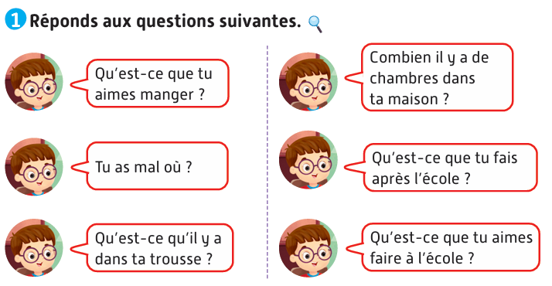

Maintenant, tout le monde participe. Chacun pose à l’autre les questions suivantes :

Slide 47


Plan de la séance
Réservé à l’enseignant (e)
Questions en rafale.
2, Activité 2
Prise de parole.

Slide 48


Maintenant, nous allons prendre la parole pour nous présenter et dire ce que nous faisons avec les yeux, le nez, les oreilles, la langue et les mains, où nous avons mal, ce que nous voulons manger et ce que les autres veulent manger. Nous allons le faire en trois étapes. Soyez attentifs.
Étape 1
Étape 2
Étape 3
Situation : Présente-toi, puis dis ce que tu fais avec les yeux, le nez, les oreilles, la langue et les mains, où tu as mal, ce que tu veux manger et ce que ton frère ou ta sœur veut manger.
Je m’appelle _______ . J’ai _________ .
Je suis en ـــــــــــــــــــ année.
Je suis à l’école ــــــــــــــــــــ .
Je ________ avec ___________.
J’ai mal _________________.
Je veux _____ et _________.
__________ veut _________ et ___________.

Slide 49
Étape 1. Je vais vous expliquer la situation.
Étape 1
Étape 2
Étape 3
Situation : Présente-toi, puis dis ce que tu fais avec les yeux, le nez, les oreilles, la langue et les mains, où tu as mal, ce que tu veux manger et ce que ton frère ou ta sœur veut manger.
Je m’appelle _______ . J’ai _________ .
Je suis en ـــــــــــــــــــ année.
Je suis à l’école ــــــــــــــــــــ .
Je ________ avec ___________.
J’ai mal _________________.
Je veux _____ et _________.
__________ veut _________ et ___________.

Slide 50
Étape 2. Chacun réfléchit silencieusement à ce qu’il va dire dans sa prise de parole.
Étape 1
Étape 2
Étape 3
Situation : Présente-toi, puis dis ce que tu fais avec les yeux, le nez, les oreilles, la langue et les mains, où tu as mal, ce que tu veux manger et ce que ton frère ou ta sœur veut manger.
Je m’appelle _______ . J’ai _________ .
Je suis en ـــــــــــــــــــ année.
Je suis à l’école ــــــــــــــــــــ .
Je ________ avec ___________.
J’ai mal _________________.
Je veux _____ et _________.
__________ veut _________ et ___________.

Slide 51
Étape 3. Maintenant, vous allez prendre la parole. Qui veut passer au tableau ?
Étape 1
Étape 2
Étape 3
Situation : Présente-toi, puis dis ce que tu fais avec les yeux, le nez, les oreilles, la langue et les mains, où tu as mal, ce que tu veux manger et ce que ton frère ou ta sœur veut manger.
Je m’appelle _______ . J’ai _________ .
Je suis en ـــــــــــــــــــ année.
Je suis à l’école ــــــــــــــــــــ .
Je ________ avec ___________.
J’ai mal _________________.
Je veux _____ et _________.
__________ veut _________ et ___________.

Slide 52
Maintenant, tout le monde participe. Chacun se présente et dit ce qu’il fait avec les yeux, le nez, les oreilles, la langue et les mains, où il a mal, ce qu’il veut manger et ce que les autres veulent manger.

Slide 53
Prenez vos livrets à la page 131.

Slide 54
Maintenant, tout le monde participe. Chacun se présente et dit ce qu’il fait avec les yeux, le nez, les oreilles, la langue et les mains, où il a mal, ce qu’il veut manger et ce que les autres veulent manger, comme l’exemple.

Slide 55

La séance d’aujourd’hui est terminée.

Slide 56
Réservé à l’enseignant (e)
Évaluer les acquis de la période 5

Slide 57
Réservé à l’enseignant (e)
Les compétences évaluées
CO1 : Comprendre à l’oral des mots de vocabulaire.
CO2 : Comprendre à l’oral des phrases et des textes.
PO1 : Produire, à l’oral, des mots de vocabulaire.
PO2 : Participer à un dialogue en mobilisant les actes de paroles étudiés.
PO3 : Prendre la parole pour parler de mon corps et de ma santé.

Slide 58

Réservé à l’enseignant (e)
  Cette partie est consacrée à l’évaluation des compétences suivantes : CO1 – C02 – PO1 – PO2 – PO3.
  La passation se fait de manière individuelle : l’enseignant évalue chaque élève en l’ invitant à son bureau.
  L’enseignant est guidé par le ppt affiché sur son ordinateur qui ne doit pas être projeté sur l’écran de la classe (l’ordinateur doit être débranché du Datashow).
  Pendant que l’enseignant évalue de manière individuelle les élèves, le reste de la classe réalise des activités pour assurer le calme : lecture, coloriage, copie, dessin.
  L’enseignant note immédiatement chaque compétence évaluée et renseigne la grille de compilation (0 -10 ) en s’appuyant sur les indications de compilation en dessous de chaque slide d’item.

Slide 59
Réservé à l’enseignant (e)
Avant de commencer les évaluations individuelles
1 - Garder à portée de main la grille de compilation
2- Donner une activité à réaliser au reste de la classe

Slide 60
Réservé à l’enseignant (e)
L’enseignant demande aux élèves de prendre le livret à la page 130 et faites des dessins dans vos cahiers.

Slide 61
Bonjour cher élève. Nous allons faire quelques activités d’évaluation.

Slide 62
Réservé à l’enseignant (e)
CO1. Comprendre, à l’oral, des mots de vocabulaire.

Slide 63

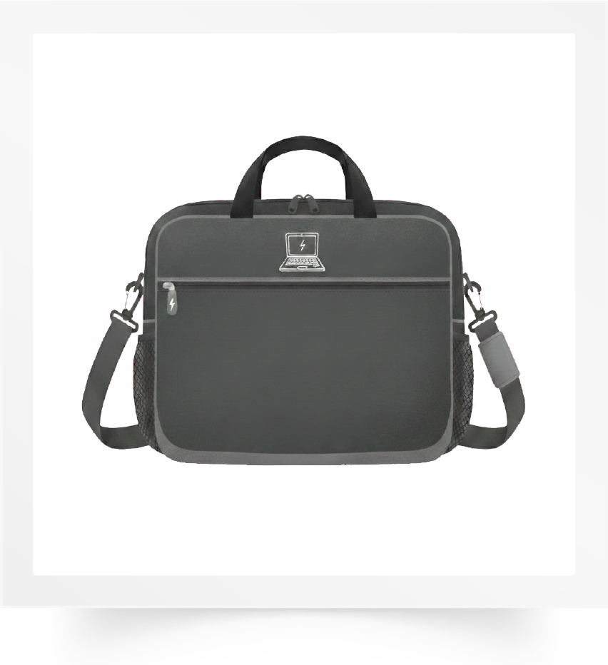



Regarde les images. Je vais te dire des mots et tu vas me montrer les images qui correspondent.
1 réponse correcte = 2 points

Slide 64
Réservé à l’enseignant (e)
CO2. Comprendre à l’oral des phrases et des textes.

Slide 65
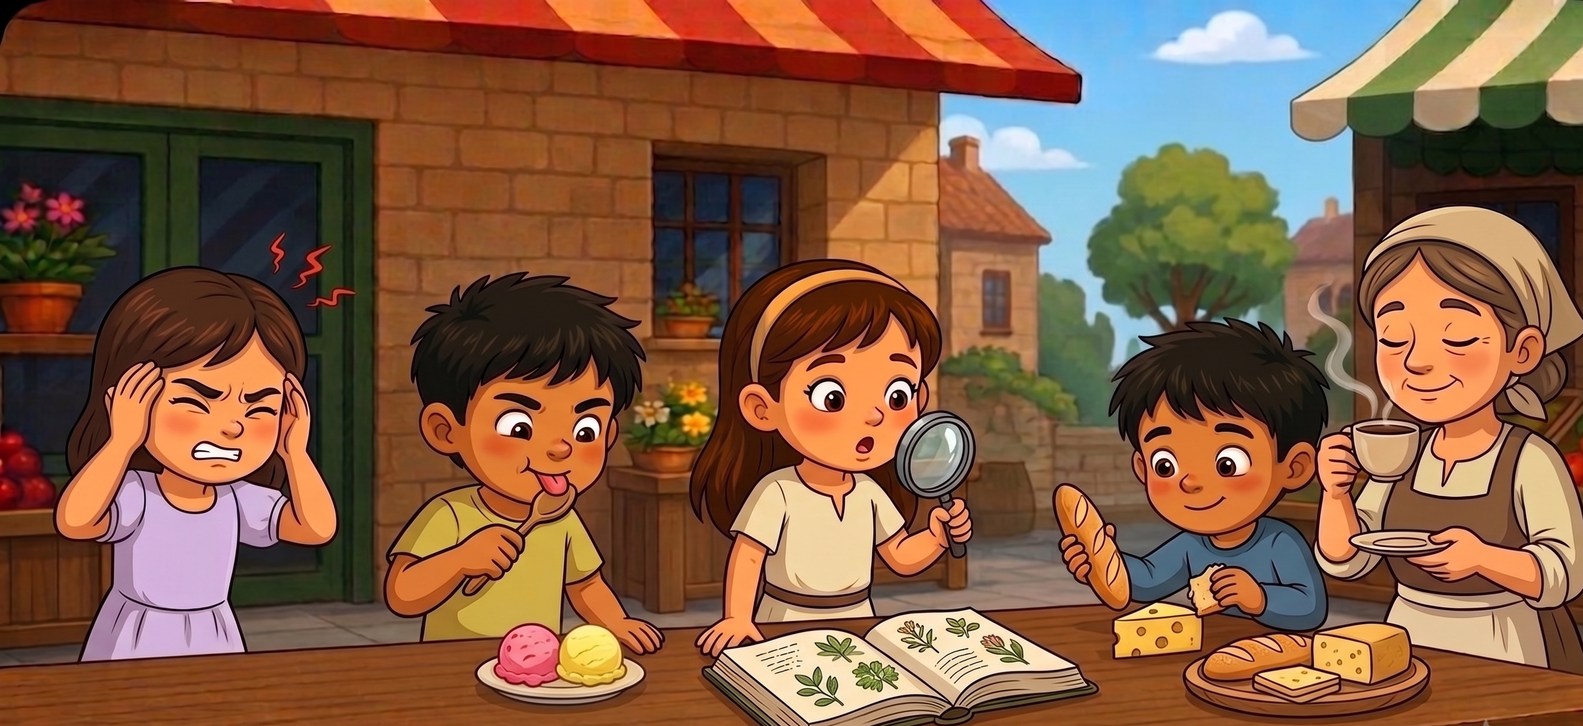
Regarde la scène. Je vais te dire des phrases et tu vas me montrer la partie de l’image qui correspond : 1) Karim goûte avec la langue. 2) Jalal veut du pain et du fromage. 3) Sara a mal à la tête. 4 ) Farida voit avec les yeux. 5) La tante veut du café.
1 réponse correcte = 2 points

Slide 66
Réservé à l’enseignant (e)
PO1. Produire, à l’oral, des mots de vocabulaire.

Slide 67

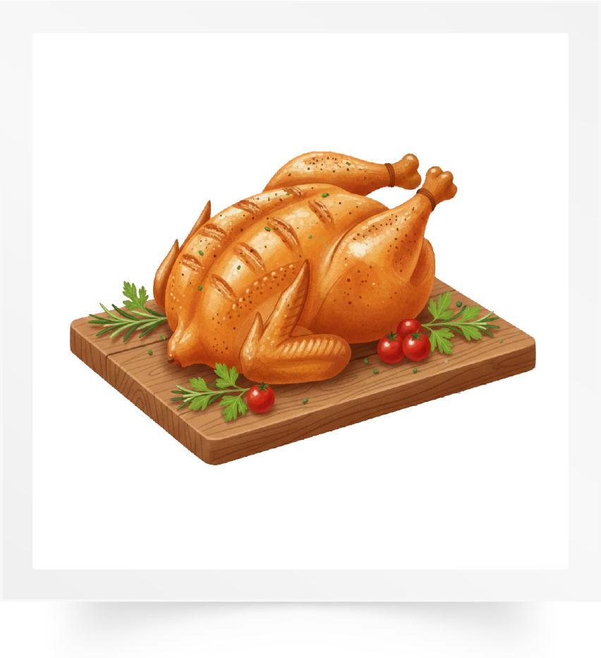



Mets ton doigt sur chaque image et dis-moi le mot en français.
1 réponse correcte = 2 points

Slide 68
Réservé à l’enseignant (e)
PO2. Participer à un dialogue en mobilisant
les actes de parole étudiés.

Slide 69
Je vais te poser des questions et tu dois répondre correctement.
Tu goûtes avec quoi ?
Tu vois avec quoi ?
Tu as mal où ?
Qu’est-ce que tu veux ?
Que veut ta maman ?
1 réponse correcte = 2 points

Slide 70
Réservé à l’enseignant (e)
PO3. Prendre la parole pour parler de mon corps et de ma santé.

Slide 71
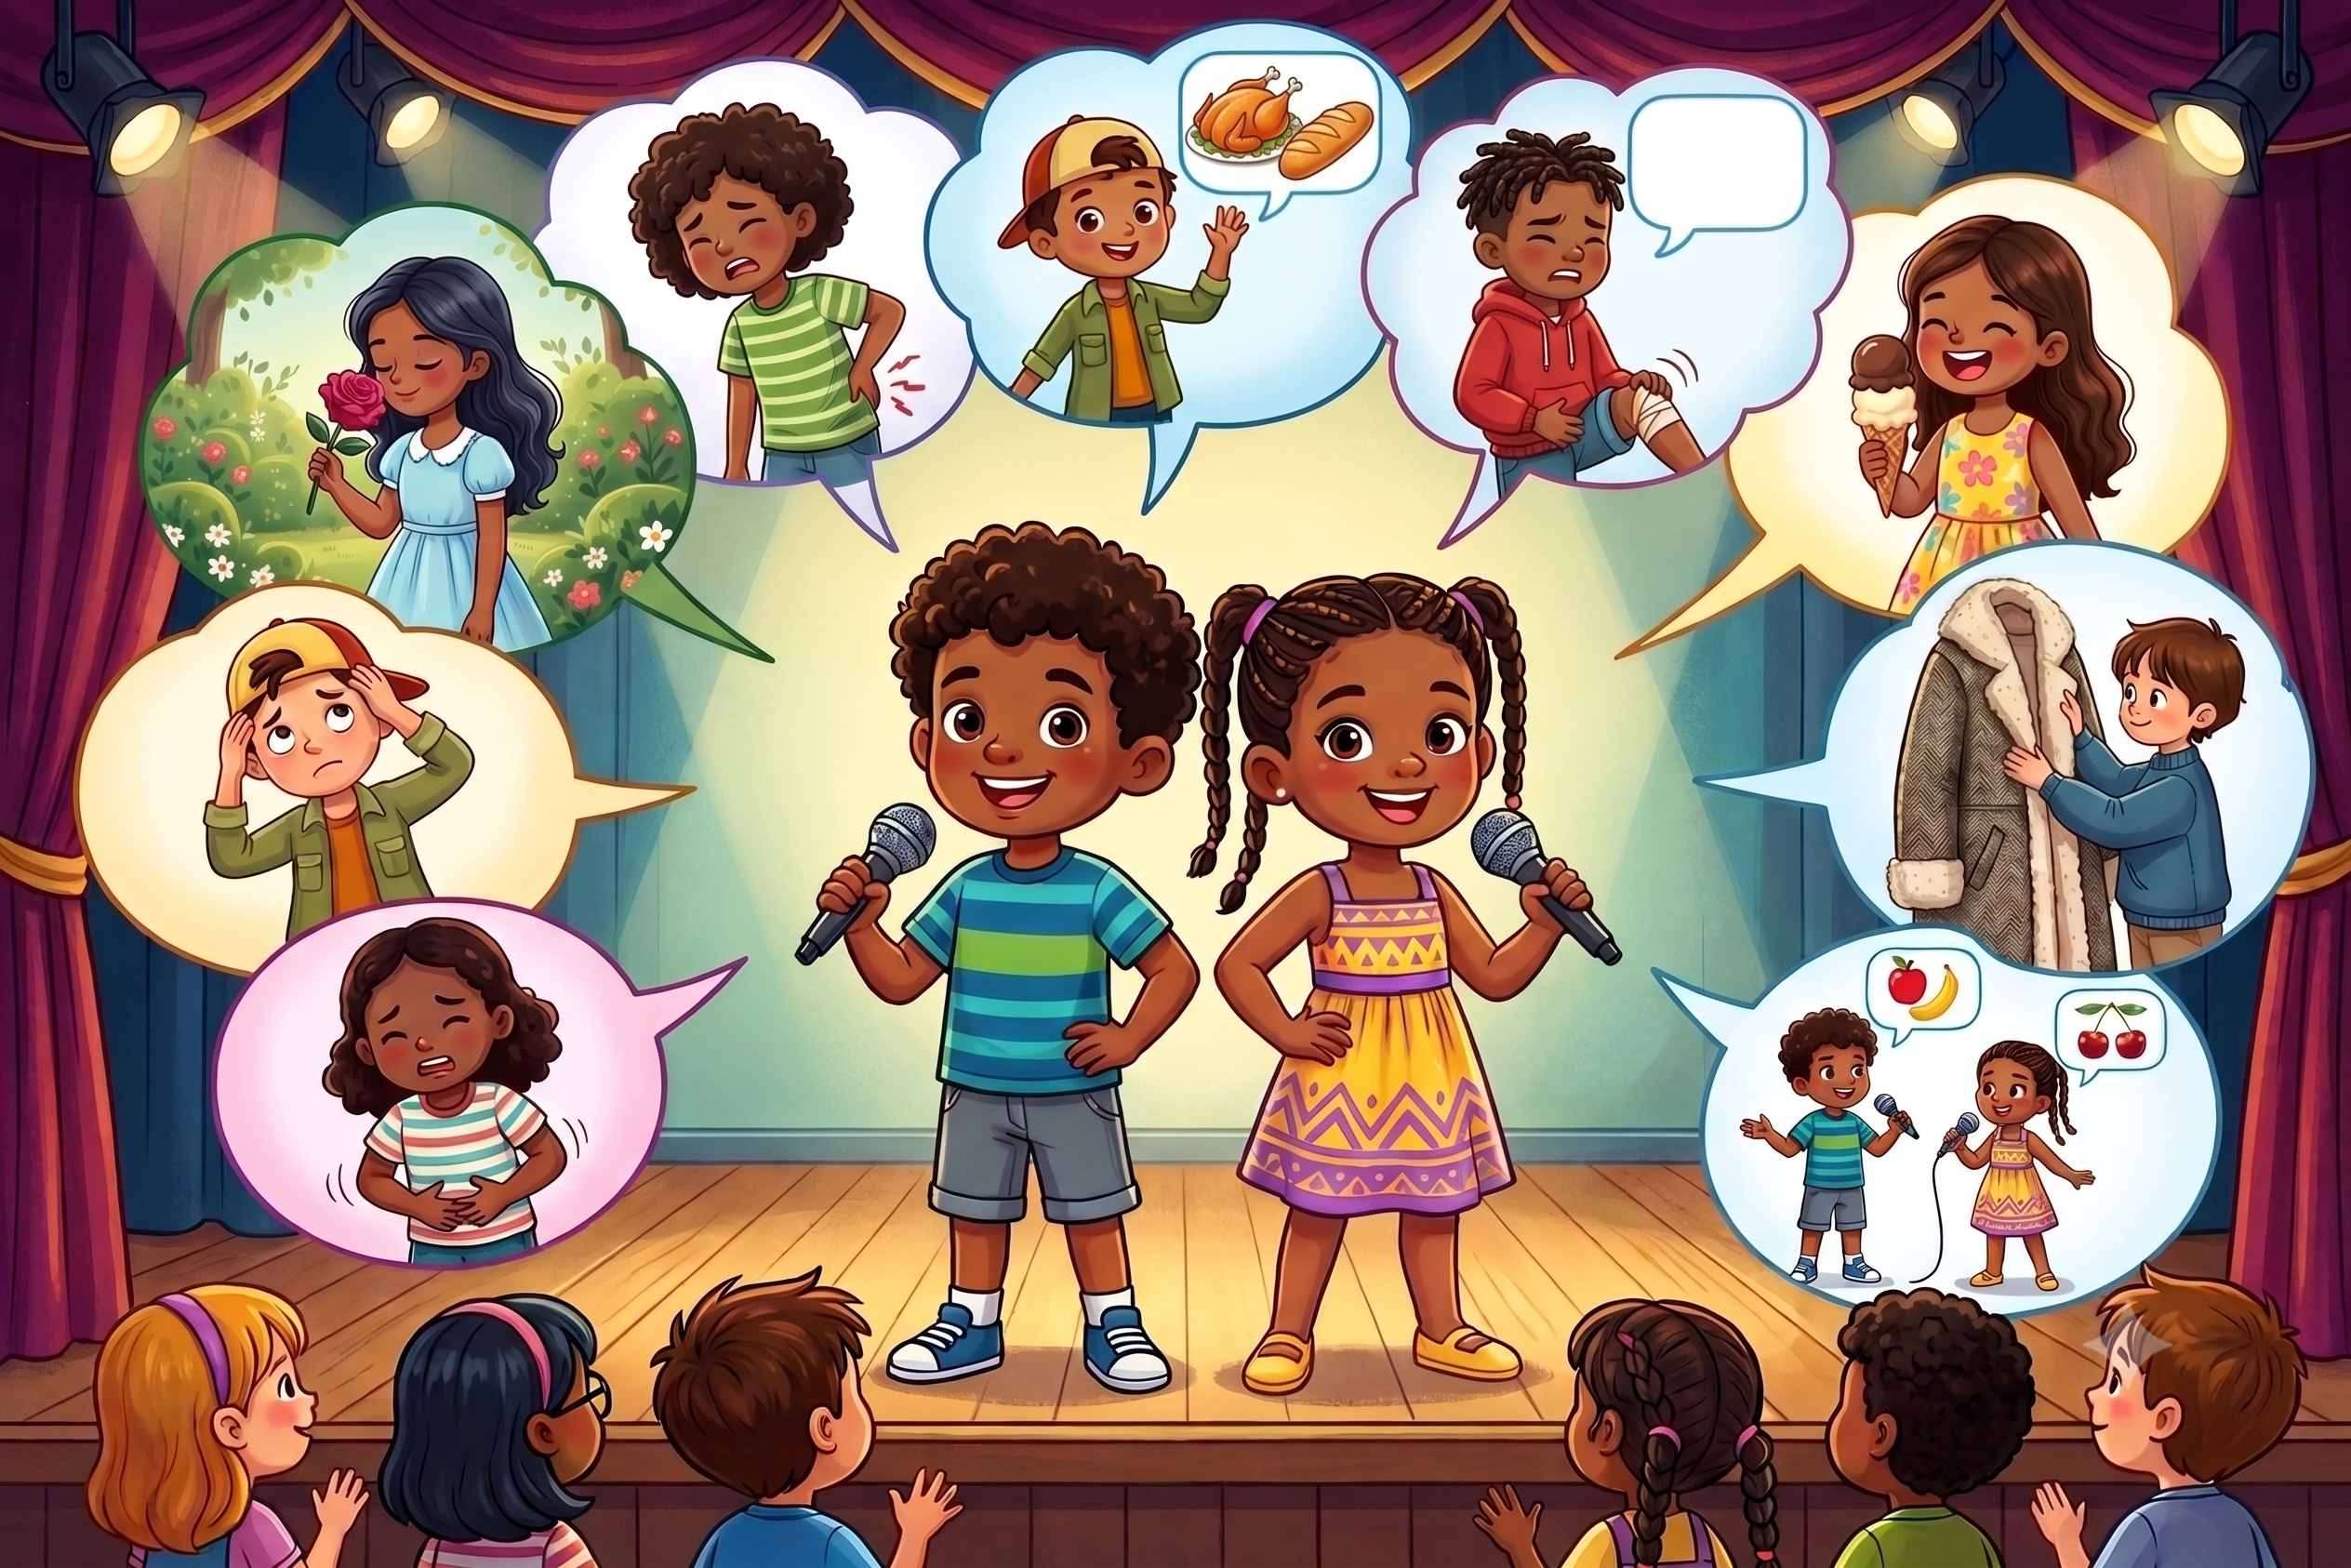
Présente-toi, puis dis ce que tu fais avec les yeux, le nez, les oreilles, la langue et les mains, où tu as mal, ce que tu veux manger et ce que ton frère ou ta sœur veut manger.
Tu dois dire 5 phrases. L’enseignant explique la consigne dans la langue de l’apprenant.
1 réponse correcte = 2 points

Slide 72
L’évaluation est terminée.

